Slide 1
第3章 需求工程

Slide 2
3.1 需求工程概述
3.2 需求获取
3.3 需求分析、协商与建模
3.4 需求规约与验证
3.5 需求管理

Slide 3
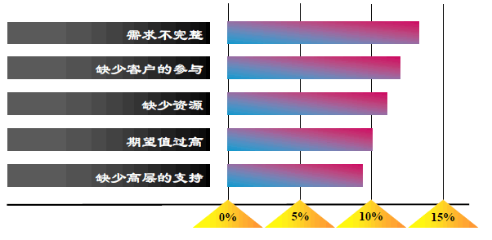
3.1需求工程概述
1 软件项目失败的原因

Slide 4
2 软件需求工程分为：
需求获取、需求分析与协商、系统建模、需求规约、需求验证和需求管理6个阶段。

Slide 5
需求规格说明书的组成
引言
目标和范围
数据描述
数据流图：软件系统逻辑模型的一种图型表示。
数据字典：对DFD中的每一个数据规定一个条目。
功能描述
性能描述
质量保证：主要是软件在交付使用前需要进行的功能和性能测试。

Slide 6
3.1 需求工程概述
3.2 需求获取
3.3 需求分析、协商与建模
3.4 需求规约与验证
3.5 需求管理

Slide 7
1 软件需求和功能需求（需求获取的主要工作）
功能需求
性能需求
用户或人的因素
环境需求
界面需求
文档需求
数据需求
资源使用需求
安全保密要求
可靠性需求
软件成本消耗与开发进度需求
其他非功能性要求

Slide 8
2 需求获取方法与策略
建立顺畅的通信途径
访谈与调查
观察用户操作流程
组成联合小组
用况（Use Case）

Slide 9
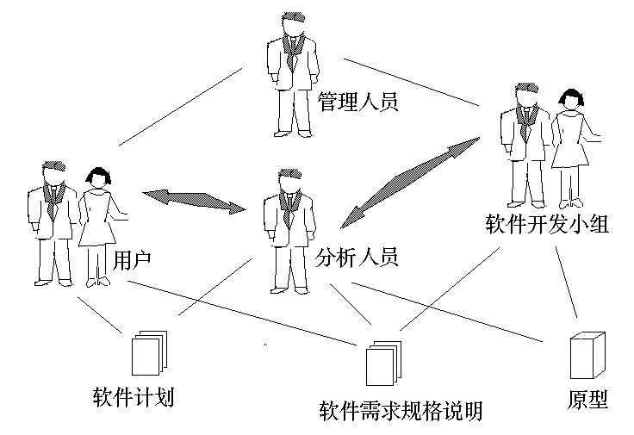
建立顺畅的通信途径
建立分析所需要的通信途径，以保证能顺利地对问题进行分析。

Slide 10
访谈与调查
适当地计划好面谈，但不要过于详细，允许有一定的
灵活性。一般按照如下原则进行准备：
  所提问的问题应该循序渐进，从整体的方面开始提问，接下来的问题应有助于对前面的问题更好的理解和细化；
  不要限制用户对问题的回答，这有可能会引出原先没有注意的问题；
  提问和回答在汇总后应能够反映用户需求的全貌。

Slide 11
观察用户操作流程
到用户的实际工作环境中对用户的工作流程进行观
察，了解用户实际的操作环境、操作过程和操作要
求，对照用户提交的问题陈述，对用户需求可以有更
全面、更细致的认识。

Slide 12
组成联合小组
打破用户（需方）和开发者（供方）的界限，共
同组成一个联合小组，发挥各自的长处，共同负责
项目的推进，这样有助于发挥各自优势并增进解和
协调.

Slide 13
用况（Use Case）
创建用况模型的主要步骤如下：
  确定谁会直接使用该系统，即参与者（Actor）选取
  其中一个参与者。
  定义该参与者希望系统做什么，参与者希望系统作
  的每件事将成为一个用况。
  对每件事来说，何时参与者会使用系统，通常会发
  生什么，这就是用况的基本过程, 描述该用况的基
  本过程。

Slide 14
3.1 需求工程概述
3.2 需求获取
3.3 需求分析、协商与建模
3.4 需求规约与验证
3.5 需求管理

Slide 15
1 需求分析原则
必须能够表示和理解问题的信息域
必须能够定义软件将完成的功能
必须能够表示软件的行为(作为外部事件的结果)
必须划分描述数据、功能和行为的模型，从而可以分层次地揭示细节
分析过程应该从要素信息移向细节信息

Slide 16
2 抽象、分解与多视点分析
问题抽象方法要求分析人员在分析过程中捕捉用户描述或问题本身固有的一般-特殊关系
首先关注一般问题的解决途径，进而指导特殊问题的解决方法。

Slide 17
问题分解的目的是要能以层次化的方式对问题进行分解和不断细化。
  较大规模或较为复杂的问题可以被分解为若干子问题进行理解和分析
  分解可以逐级进行，直至子问题被分解为一个容易分析理解的部分
  例如
纵向分解
横向分解

Slide 18
3 需求协商
协商的过程就是讨论需求冲突，找出每个人都满意的折衷方案
协商不是简单的逻辑或技术上的争论
要注意组织和行政方面的因素
  ①不一致的目标
  ②责任的丧失或转移
  ③组织文化
  ④组织管理态度和士气
  ⑤部门差异

Slide 19
参加者应该包括发现冲突、遗漏或重叠的分析员，以及可以解决发现的问题的项目相关人员
会议应该讨论那些非正式讨论不能解决的问题
通常会议分为三个阶段：
  叙述阶段
  讨论阶段
  决策阶段

Slide 20
4 需求建模
在软件需求分析阶段，所创建的模型，要着重于描述系统要做什么，而不是如何去做。
目标软件的模型不应涉及软件实现细节。
常用的分析方法：
  面向数据流的结构化分析方法 (SA)
  面向数据结构的分析方法
  面向对象的分析方法 (OOA)

Slide 21
3.1 需求工程概述
3.2 需求获取
3.3 需求分析、协商与建模
3.4 需求规约与验证
3.5 需求管理

Slide 22
1 需求规约的原则
从现实中分离功能，即描述要“做什么”而不
是“怎样实现”。
要求使用面向处理的规约语言（或称系统定义
语言），讨论来自环境的各种刺激可能导致系统做
出什么样的功能性反应，来定义一个行为模型，从
而得到“做什么”的规约。
如果被开发软件只是一个基于计算机的系统中
的一个元素，那么整个大系统也包括在规格说明的
描述之中。
规约必须包括系统运行环境。

Slide 23
2 需求规约
Ⅰ. 引言 | A.系统参考文献
 | B.整体描述
 | C.软件项目约束
Ⅱ. 信息描述 | A.信息内容表示
 | B.信息流表示： ⅰ数据流 ⅱ控制流
Ⅲ. 功能描述 | A.功能划分
 | B.功能描述： ⅰ处理说明 ⅱ限制∕局限 ⅲ 性能需求 ⅳ 设计约束 ⅴ 支撑图 C.控制描述 ⅰ控制规约 ⅱ 设计约束
Ⅳ. 行为描述 | A.系统状态
 | B.事件和响应
Ⅴ. 检验标准 | A.性能范围
 | B.测试种类
 | C.期望的软件响应
 | D.特殊的考虑
Ⅵ. 参考书目
Ⅶ. 附录
需求规约的框架图

Slide 24
3 需求验证
目的是要检验需求是否能够反映用户的意愿.
评审人员评审时需要检查的内容：
  系统定义的目标是否与用户的要求一致；
  需求分析提供的文档资料是否齐全；文档中的描述是否完整、清晰、准确地反映了用户要求；
  被开发项目的数据流与数据结构是否确定且充足；
  主要功能是否已包括在规定的软件范围之内都已充分说明；
  设计的约束条件或限制条件是否符合实际；
  开发的技术风险是什么；
  是否详细制定了检验标准，它们能否对系统定义是否成功进行确认。

Slide 25
需求分析的步骤：
需求获取
需求协商与建模
需求规约与验证
需求描述（SRS）
SRS=Software Requirements Specification

Slide 26
3.1 需求工程概述
3.2 需求获取
3.3 需求分析、协商与建模
3.4 需求规约与验证
3.5 需求管理

Slide 27
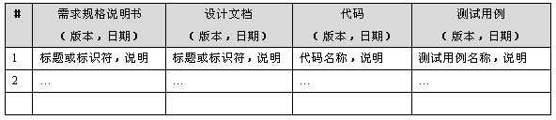
3.5 需求管理
需求管理是一组用于帮助项目组在项目进展中的任何
时候去标识、控制和跟踪需求的活动
需求跟踪矩阵

Slide 28
需求管理
变更控制
版本控制
需求跟踪
需求状态跟踪
建议变更
分析影响
作出决策
交流
合并
测量需求的稳定性
确定需求文档的版本
定义对其它需求的链接
定义对其它系统元素的边接链
定义需求状态
跟踪需求的每一个状态

Slide 29
软件需求例子－图书馆管理系统
功能需求
办理读者借书证,
借阅图书，…
性能需求
查询操作延迟时间不超过1秒钟, …
设计约束
前台运行在windows OS下，…
其它要求
开发时间6个月, …

